Slide 1
C语言程序设计
使用指针实现函数间数据传递
刘佳

Slide 2
学习目标
使用指针作函数参数
使用指针作函数返回值

Slide 3
使用指针作函数参数
函数的参数可以是指针类型。
函数的形参是一个指针变量，调用时对应实参就必须是基类型相同的地址值。
用指针变量作函数参数可以将函数外部的地址传递到函数内部，使得在函数内部可以操作函数外部的数据。

Slide 4
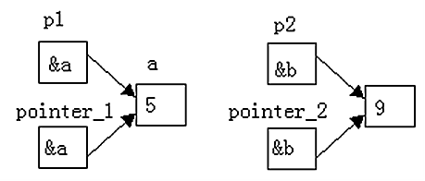
使用指针作函数参数
1、普通变量的地址
void Swap2(int *p1, int *p2)
{ int temp;
temp = *p1;
*p1 = *p2;
*p2 = temp;
}

Slide 5
使用指针作函数参数
2、数组名作实参
数组名作为函数的实参，那么形参变量将获得数组的首地址。
一般都额外需要有第二个参数int n，将数组长度传递到函数内部。

Slide 6
使用指针作函数参数
2、数组名作实参
更一般的，用数组名做函数参数时，将函数首部写成以下形式：
void Inverse(int arr[10], int n)
或者
void Inverse(int arr[ ], int n)

Slide 7
使用指针作函数返回值
C语言允许函数的返回值是一个指针（地址），将这样的函数称为返回指针的函数，简称为指针型函数。
一般形式为：
类型说明符 * 函数名(形参表)
{ ……}

Slide 8
使用指针作函数返回值
C语言的函数运行结束后会销毁在它内部定义的所有局部数据，包括局部变量、局部数组和形式参数。
函数返回的指针请尽量不要指向这些数据，否则可能引发运行错误。

Slide 9

使用指针作函数返回值
定义返回指针的函数时，常常具有以下形式：
类型符 * f(int *p)
{ ……
return p；
}

Slide 10


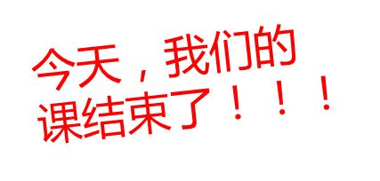
使用指针实现函数间数据传递

